Slide 1
Tautoko Rā Kaiako
Te Tauākī Ako; ōna mātāpono, ōna ara whakaako me ōna tikanga whakaako tino kounga hei tautoko i te ako
Tuarua: Whiringa-ā-rangi 2023

Slide 2
Ako – Ōna mātāpono, ōna ara whakaako me ōna tikanga whakaako tino kounga
I te Rā Kaiako Tuarua ka tūhura mātou i te Ako - ōna mātāpono, ōna ara whakaako me ōna tikanga whakaako tino kounga hei tautoko i te ako (Te Tauākī Ako).
Me waiho ko te 30 - 40 meneti mō ia wānanga.
He Kupu Whakataki: Ako – Ōna mātāpono, ōna ara whakaako me ōna tikanga whakaako tino kounga hei tautoko i te ako.
Wānanga 1: Ngā mātāpono o te Tauākī Ako.
Wānanga 2 : Te ara whakaako ā-tikanga whakaako: He kaiako mokopuna ngā kaiako katoa.
Wānanga 3: Te ara whakaako ā-tikanga whakaako: He kaiako reo ngā kaiako katoa.
Wānanga 4: Te ara whakaako ā-tikanga whakaako: He kaiako akoranga ngā kaiako katoa.
Wānanga 5: Tūhura i ngā tikanga whakaako tino kounga.

Slide 3
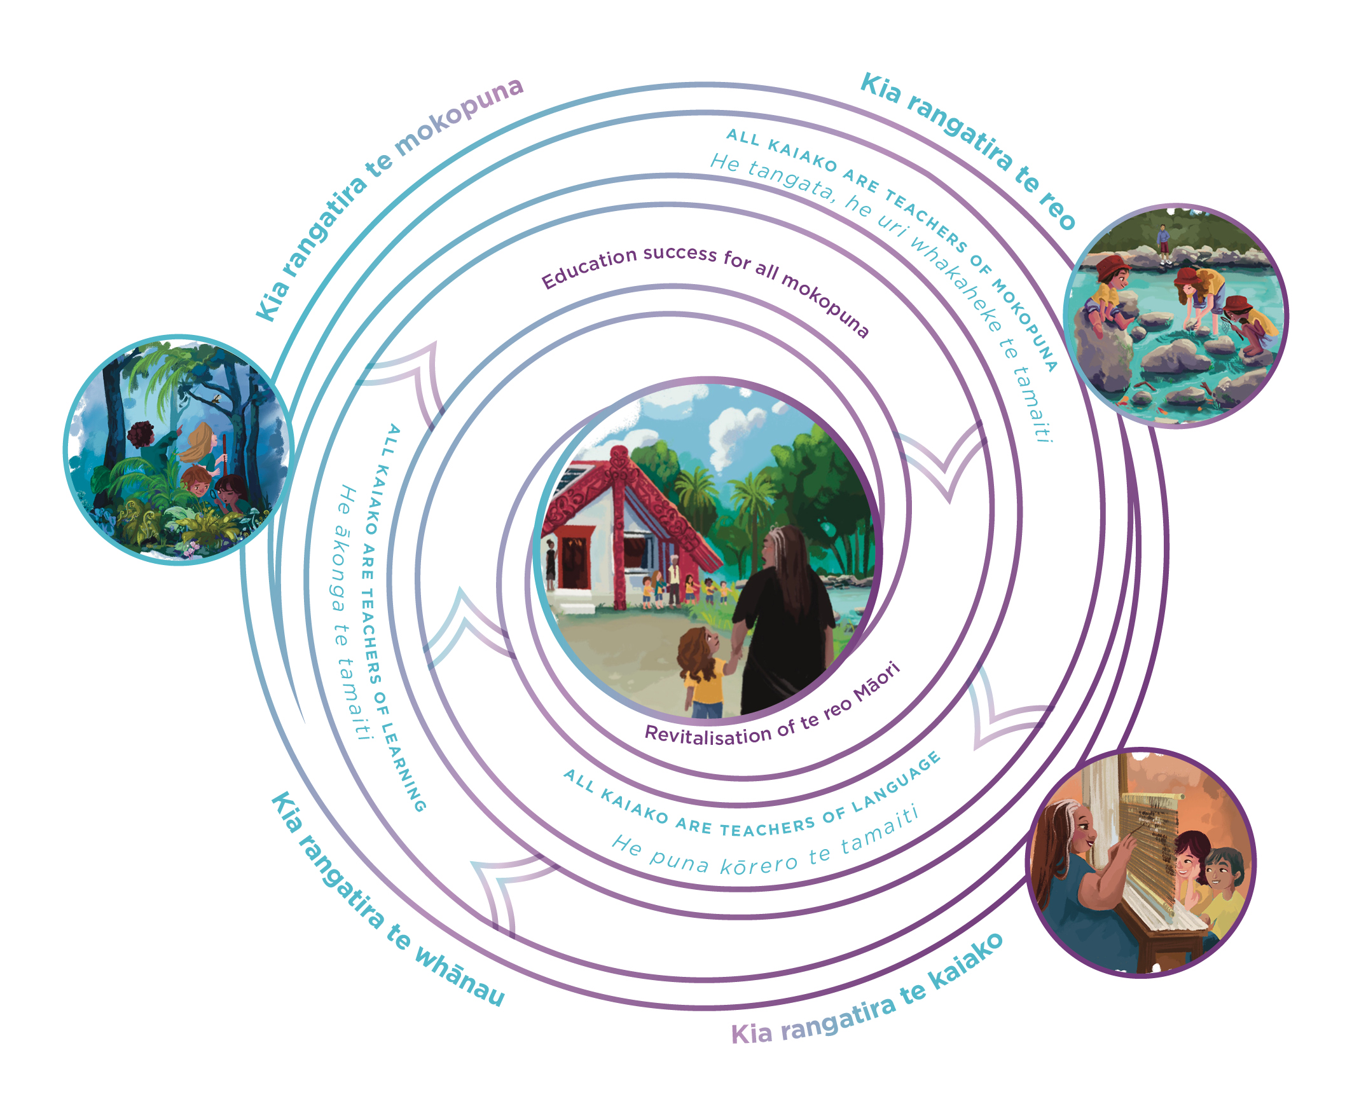

Ko te tautoko hei kōkiri i tēnei rauemi
Ko te hua o ia wānanga, e whai wāhi ai koe, āu kaimahi me te poari o te kura ki te huritao-ā-kiri i ngā mātāpono, ngā ara whakaako, me ngā tikanga whakaako tino kounga ka taunakitia, ka whakamahia hoki e koe i tō kura.
E taea ai e koe te wānanga Te Tauākī Ako hei whakaū āe, kāo rānei he hua kei ngā mātāpono, ngā ara whakaako me ngā tikanga whakaako mō te wāhi ki tō kura me ōna whānau, te whakaū hoki/rānei āe, kāo kei te ngaro ētahi āhuatanga.
Hei te mutunga, kua horahia e te wānanga he ātea hei whakataki, hei whai whakaaro, hei uiui hoki ā-kiritōpū i Te Tauākī Ako.
Whai muri mai i te wānanga, ka whakarato ētahi o ngā rauemi āpiti i te ātea kia nui ake te huritao-ā-kiri me ngā pātai āhua ōrite mā ngā kaiako me ā rātou tikanga whakaako.

Slide 4
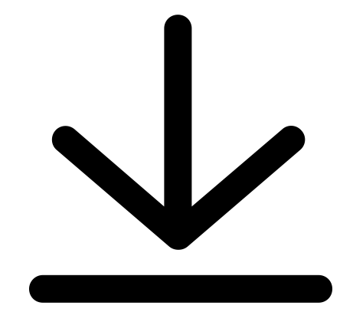
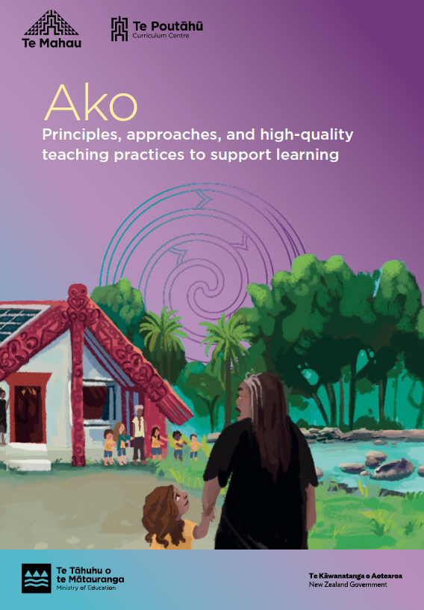
He Kupu Whakataki
Ako
Ōna mātāpono, ōna ara whakaako me ōna tikanga whakaako tino kounga hei tautoko i te ako
Rauemi tautoko

Slide 5
Ngā Kōrero Matua
Ngā whāinga matua e rua
Ko te whakarauoratanga o te reo Māori
Ko te angitū mātauranga mō ngā mokopuna katoa
I ahu mai te Kaupapa Māori me te kura kaupapa Māori i ngā wawata me ngā moemoeā o ngā whānau, hapū, iwi mō ā rātou mokopuna, ka mutu, kei te nanaiore ēnei whāinga matua ki te tārai i te ako me te whakaako mō te mokopuna kia whaihua ai ia, otirā, tōna whānau, hapū, iwi, hapori hoki.
Kei te whakatairanga Te Tīrewa Marautanga o Aotearoa (Te Tīrewa Marautanga) i te Ako hei ara tikanga whakaako ki te whakatutukinga o ēnei putanga rautaki i runga i tētahi ara ako mātauranga Māori ake nei. Ko te mahi a te Ako ko te tāmau haere i ngā tikanga ako me te whakaako tino kounga (tikanga ako) huri noa i te marautanga mō ngā mokopuna i te roanga o ngā tau e kuraina ana rātou.
Kia whai whakaarohia te Tikanga ako mai i te tirohanga a te mokopuna me te aronga ki te mahi a te mokopuna i te tukanga ako me te whakaako. Kia whai whakaarohia te Tikanga Ako mai i te tirohanga a te kaiako.
E aro tēnei tuhinga ki ngā mahi ka mahia e ngā kaiako i te tukanga ako me te whakaako, e whakahirahira hoki i ngā ara whakaako matua kei te tūāpapa o ngā tikanga whakaako tino kounga.

Slide 6
Wānanga 1
Pānui i ngā mātāpono ka ārahi i Te Tauākī Ako ka pānui i ngā huatau hei wānanga.

Slide 7
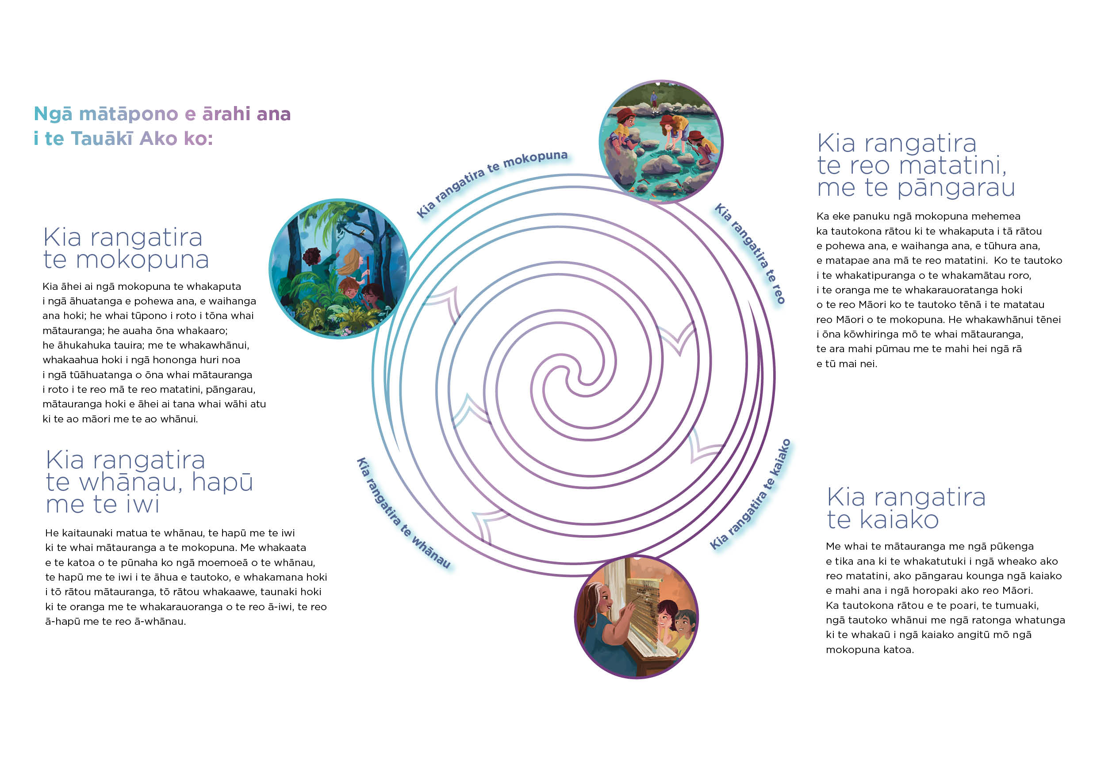

Slide 8
Te Tauākī Ako – Ngā mātāpono
E whā ngā mātāpono kei te tūāpapa i ngā ara tikanga ako me te whakaako tino kounga e kīia nei ko te tikanga ako.
Kia rangatira te mokopuna
Kia rangatira te reo
Kia rangatira te whānau
Kia rangatira te kaiako
Ako he whakapakari, he whakarei i te mokopuna kia eke taumata.
Ako he whakapakari i te whanaketanga reo o te reo a te mokopuna me tōna reo kia māori tonu, kia haere tonu. Ako he tautoko i te whakarauoratanga o te reo Māori kia rite ki tā te whakatauākī nei, Ko te reo kia rere, te reo kia tika, te reo kia Māori.
Ako he āhukahuka i te whakapikinga o te whānau hei matua ki te tipuranga me te whakatutukinga o te mokopuna. Ako he āhukahuka hoki ko te whānau te kaiako tuatahi ā haere ake nei o te mokopuna, me te hiranga o tā rātou whai wāhitanga atu, taunakitanga hoki i ngā haerenga mātauranga o te mokopuna.
Ako he āhukahuka me haere tonu te whakapakaritanga o te tūranga nui o ngā kaiako hei tautoko i te whakatutukinga o te mokopuna.
Hei wānanga:
Hei kaiako, ko ēhea o ēnei mātāpono ka tino kitea i roto i tō tikanga whakaako? He aha ngā tauira e taea ai e koe te tuari?
Hei kura, arā ētahi tuhinga, wāhi rānei me ētahi āhuatanga āhua ōrite ki ngā mātāpono i te tauākī ako; Te Tīrewa Marautanga, Te Tamaiti Hei Raukura. He aha ōna āhuatanga ōrite ki ō ake mātāpono?
Me pēhea te whānau e tuari tā rātou e kite ai, e rongo ai, e whāwhā atu ai i ngā mātāpono i roto i ā rātou mokopuna i te kura? He mātāpono anō ā tō kura he kura ki te whānau?

Slide 9
Wānanga 2
Pānui mō te ara whakaako tikanga whakaako - He kaiako mokopuna ngā kaiako katoa.
Tirotiro haere i ngā huatau hei wānanga.

Slide 10
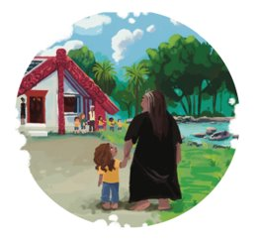
Te Tauākī Ako – Ngā ara whakaako tikanga whakaako
Kei te arotahi tēnei tikanga ako ki te ara whakaako he kaiako mokopuna ngā kaiako katoa.
Ko te tikanga o te Ako he whakamana te kaiako he kura te tamaiti hei tautoko i tōna oranga, tōna tuakiri, tōna whanaketanga e momoho ai rātou hei Māori ki tōna ao. Tuatahi ake nei, he kaiako mokopuna ia kaiako. He kākano kei roto i tēnā, i tēnā mokopuna o ngā āhuatanga me ngā pūkenga heke mai i tōna whakapapa, i whakawhiwhia mai hoki i ōna wheako oranga he mea tautoko hoki pea i tōna whai mātauranga, whanaketanga anō hoki.
Mā te tikanga whaikiko me te whakaratonga o ngā ara whakaako kua āta tāraia ai ka taea e ngā kaiako te whakatairanga ngā pūmanawa me ngā pūkenga o te mokopuna. Kua māia ngā mokopuna angitū i tō rātou tuakiritanga me pēhea hoki rātou e taunaki, e whai wāhi hoki ki ō rātou hapori.”
Hei wānanga:
Hei kaiako, he aha ngā tauira e taea ai e koe te tuari mai o tō tikanga whakaako e whakamana ana i te ‘katoa o te tamaiti’?
Hei kaiako mokopuna, he aha ngā tauira e whakaaro ana koe e tuari ai i te wāhi ako ki ngā mokopuna hei tautoko i tō rātou ake whai mātauranga?
He aha tētahi māramatanga tuari hei kura mō te tautoko i ngā pūmanawa me ngā pūkenga o ngā mokopuna?
He aha ngā tauira e taea ai e koe te tuari hei kaiako, hei kura rānei o ngā wā i kōkirihia, i whakahaeretia hoki te whai mātauranga e ngā mokopuna ki te whānau?
*Ngā Pūmanawa Ako: He āhuatanga me ngā waiaro pūmau ngā pūmanawa ako e tārai ai i te ara whakaako o te tangata ki te ako. Ka raua katoa mai ko ngā waiaro pēnei i te pākiki, te manahau, te urutau, me te hinengaro tipuranga, e whakaawe ana i te āhua o te tangata ki te kōkiri me te whakatere i te tukanga whai mātauranga.
Notes:
*Ngā Pūmanawa Ako: He āhuatanga me ngā waiaro pūmau ngā pūmanawa ako e tārai ai i te ara whakaako o te tangata ki te ako. Ka raua katoa mai ko ngā waiaro pēnei i te pākiki, te manahau, te urutau, me te hinengaro tipuranga, e whakaawe ana i te āhua o te tangata ki te kōkiri me te whakatere i te tukanga whai mātauranga.

Slide 11
Wānanga 3
Pānui mō te ara whakaako tikanga whakaako -
He kaiako reo ngā kaiako katoa.
Tirotiro haere i ngā huatau hei wānanga.
​

Slide 12
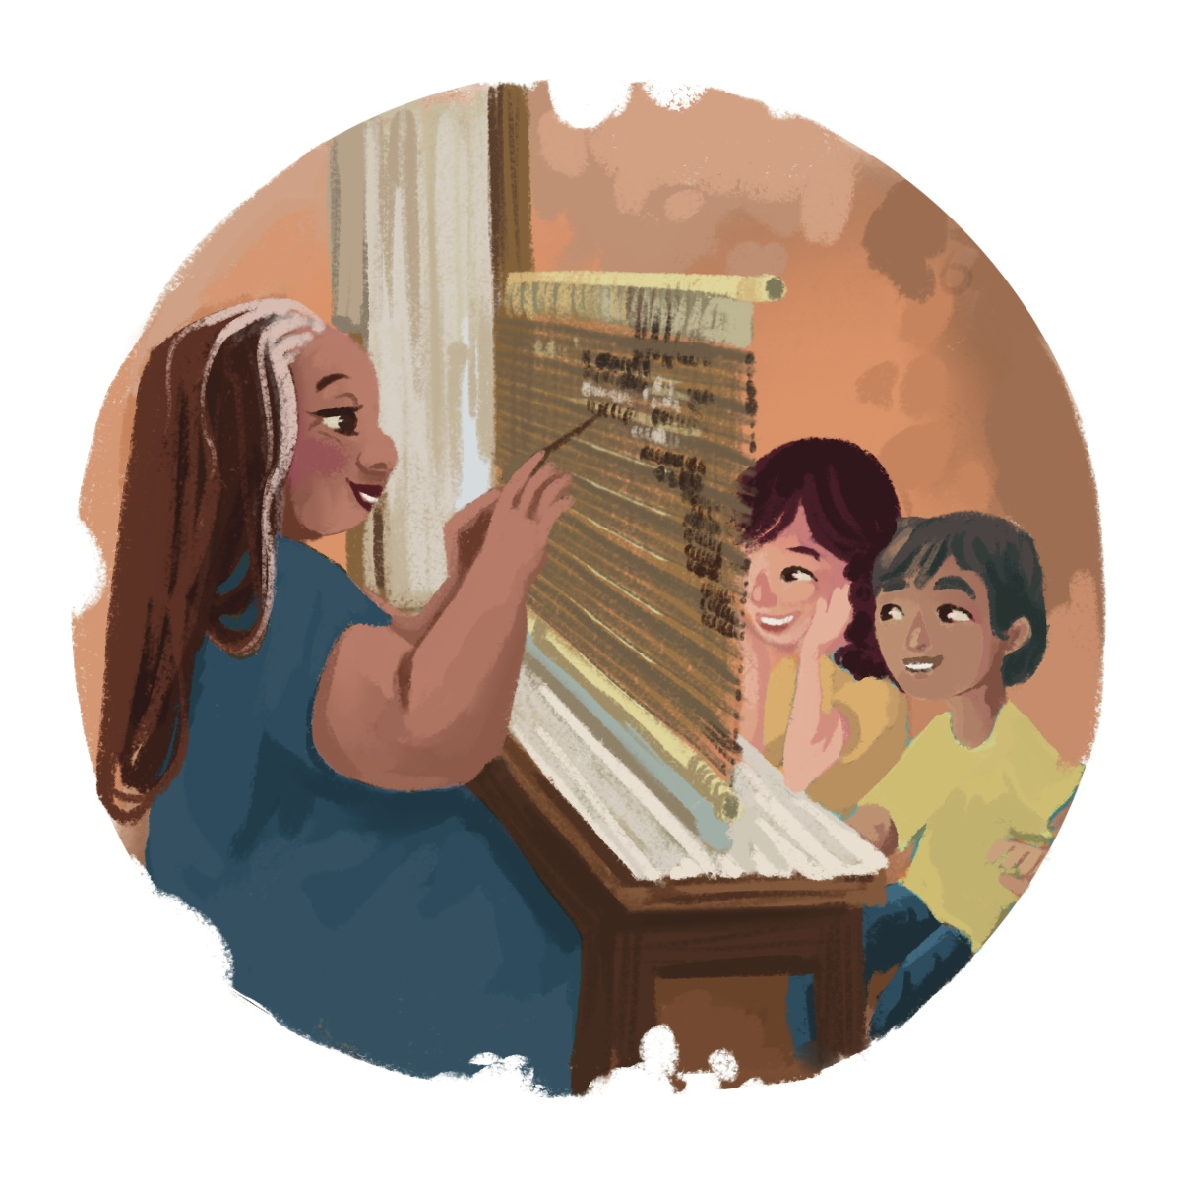
Te Tauākī Ako – Ngā ara whakaako tikanga whakaako
Kei te arotahi tēnei tikanga ako ki te ara whakaako he kaiako reo ngā kaiako katoa.
Ko te tikanga o Ako ko te tautoko o te kaiako i ngā mokopuna katoa kia mārama ai rātou ki ngā ariā tūhāngai, waitara hoki me te whakaputa i aua ariā i ngā tū momo horopaki ā-ahurea, ā-pāpori, whai mātauranga hoki. He mea nui te reo kia taea ai e te katoa o ngā mokopuna te whakawhitiwhiti kōrero me te whai mātauranga. Kei ngā mokopuna angitū te pūmanawa ki te whakaputa me te whakawhitiwhiti i ō rātou whakaaro, kare ā-roto, ariā hoki, kia mārama anō hoki ki ngā whakaaro, kare ā-roto me ngā ariā o ētahi atu.
Ka tuari ā-pūnaha ngā kaiako ki ngā mokopuna ko ngā tohu me ngā tūtohu (ā-karu, ā-waha, ā-waha kore) me te tautoko hoki i a rātou kia āta whakaarohia, kia tika, kia whai hua hoki tā rātou whakamahi i aua tohu, tūtohu anō kia pai ai hoki ngā mokopuna hei kaiwhakawhitiwhiti, hei kaikōkiri, hei kaiaromātai hoki o ngā ariā, he āhei hoki ki te whakaputa i ō rātou whakaaro, huatau, kare ā-roto, māramatanga hoki ā-kaikōrero māia o te reo matatini.
Hei wānanga:
Hei kaiako he pēhea te rerekētanga o te āhua, te rongo ā-ringa, ā-taringa hoki o tō haerenga ako reo ki ngā mokopuna i tō akomanga?
E hia ngā ara kei tō akomanga e taea ai e te mokopuna te whakaputa i ngā āhuatanga me ngā aratau rerekē o tēnei mea te reo i roto i tō akomanga?
Hei kaiako o ngā mokopuna, he aha ngā āhuatanga nui e tika ana kia taea ai e te mokopuna te ako i tētahi reo?
Hei kura he aha tō kaingākautanga reo i roto i āu tuhinga rautaki?

Slide 13
Wānanga 4
Pānui mō te ara whakaako tikanga whakaako -
He kaiako akoranga ngā kaiako katoa
Tirotiro haere i ngā huatau hei wānanga.

Slide 14
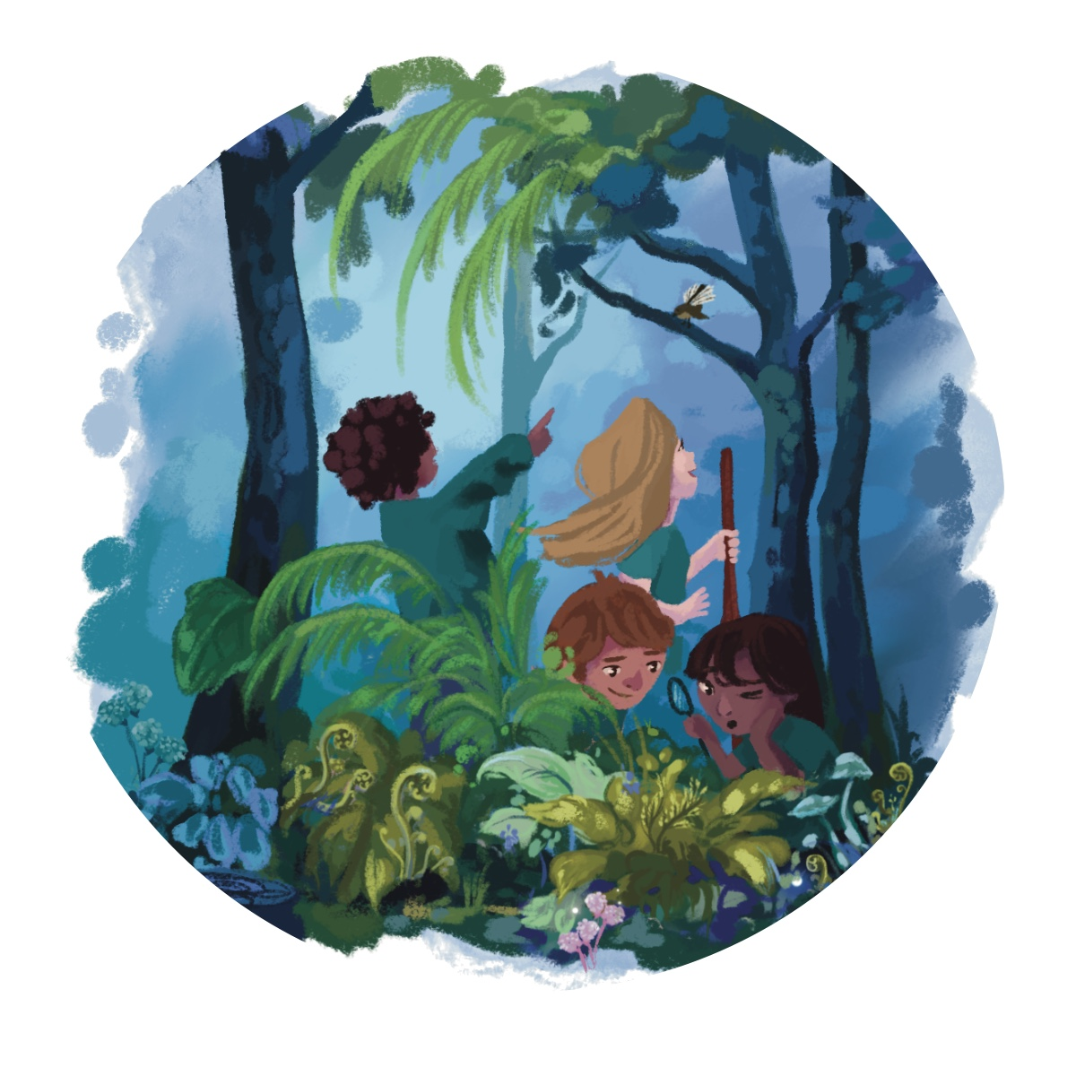
Te Tauākī Ako – Ngā ara whakaako tikanga whakaako
Kei te arotahi tēnei tikanga ako ki te ara whakaako he kaiako akoranga ngā kaiako katoa.
Ka whakamārama ngā kaiako ki ngā akoranga he aha hoki i pēnei ai, ngā rautaki ka whakamahia e ngā mokopuna ki te ako, me ngā hua ka kitea kia mōhio ai ngā mokopuna he aha tā rātou e ako ana, me pēhea rātou e ako ai, he aha i whai take ai he pēhea hoki rātou e mōhio āe rānei, kāo rānei kua tūtuki e rātou.
Ko te tikanga o te Ako he whakatenatena ngā kaiako i ngā mokopuna ki te whai wāhi ki ō rātou ake whai mātauranga me te whakaatu ki a rātou te ara e ākonga whaipānga ai rātou. Ko te tikanga o tēnei me whakaako ngā mokopuna ki te whakaahua me te huritao i ngā akoranga kia hua mai ai hei pūkenga whakatika raruraru māia, hei wānanga auaha hoki. Pēnā i te Ako, ka puta ko te mahi whakaako me te ako kanorau, auaha hoki mai i ngā ara whaihua whai tikanga ka mutu kei te whai i te takoha mai i te taiao.
Hei wānanga:
I a koe e huritao ana hei mokopuna he aha ki a koe ō tino wā whai mātauranga ka whakaahuatia mai pea e koe he auaha, he whai tikanga?
I a koe hei kaiako, he aha ngā pūkenga me ngā tikanga e whakamahia ana e ngā mokopuna mehemea kua mau rātou i tō rātou whai mātauranga?
I tō tātou kura, he aha te rautaki kiritōpū ka tuarihia e tātou kia taea ai e ngā mokopuna te whakaahua me te huritao mō ngā āhuatanga e ako ana rātou?
I a koe e whakaaro ana mō tō tātou whānau, me pēhea tātou e whakamahi i tō rātou mātauranga, pūkenga hoki ki te tautoko i te whai mātauranga a ngā mokopuna: he pēhea rātou e hiahia kia whai wāhi mai?

Slide 15
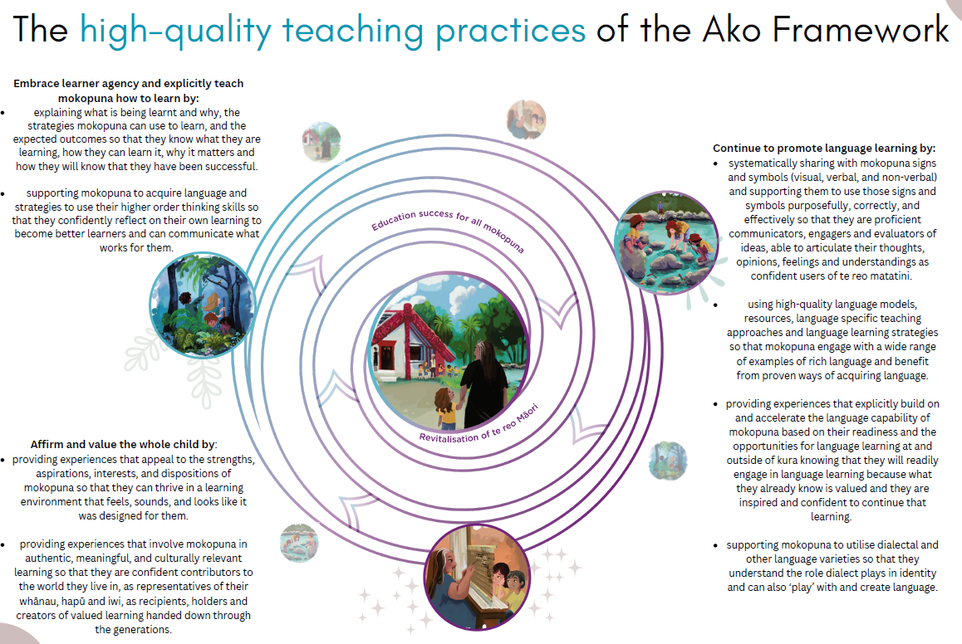
Wānanga 5
Pānuitia Ngā tikanga whakaako tino kounga o Te Tauākī Ako me te tirotiro haere i ngā huatau hei wānanga.
Rauemi tautoko

Slide 16
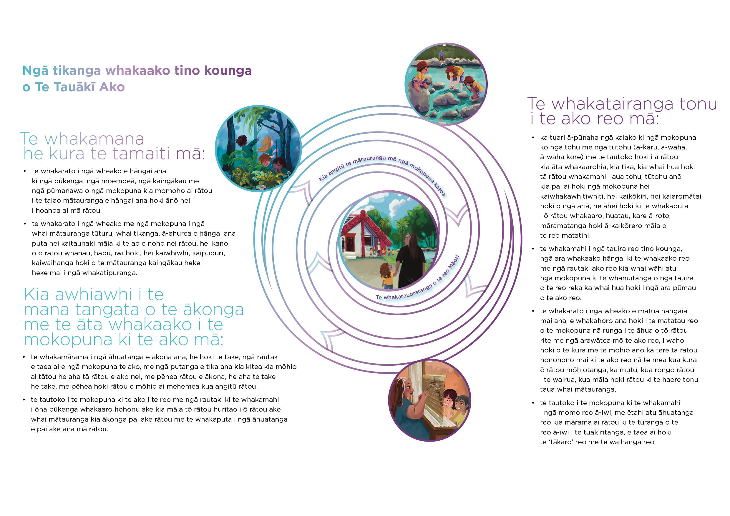

Slide 17
Ngā Tikanga Whakaako Tino Kounga
Te whakamana he kura te tamaiti mā:
Te whakarato i ngā wheako e hāngai ana ki ngā pūkenga, ngā moemoeā, ngā kaingākau me ngā pūmanawa o ngā mokopuna kia momoho ai rātou i te taiao mātauranga e hāngai ana hoki ānō nei i hoahoa ai mā rātou.
Te whakatairanga tonu i te ako reo mā:
Te whakarato i ngā wheako o te ao Māori e whakawhanake i te mokopuna kia tū hei kaiwhakawhitiwhiti kōrero, hei kaikōkiri, hei kai arotake matatau o ngā ariā, e āhei ana ki te whakaputa i ō rātou whakaaro, huatau, kare ā-roto me ngā māramatanga hei kaikōrero māia o te reo matatini.
Kia awhiawhi i te mana tangata o te ākonga me te āta whakaako i te mokopuna ki te ako mā:
Te tautoko i te mokopuna ki te ako i te reo me ngā rautaki ki te whakamahi i ōna pūkenga whakaaro hohonu ake kia māia tō rātou huritao i ō rātou ake whai mātauranga kia ākonga pai ake rātou e taea ana te kōrero mō ngā āhuatanga e pai ake ana mā rātou.
Hei wānanga:
Hei kaiako, he aha ngā tikanga whakaako tino kounga e tino kitea ana i roto i tō tikanga whakaako? He aha ngā tauira e taea ai e koe te tuari?
He pēhea te whānau e taunaki ki ēnei tikanga whakaako?
He aha te whakamāramatanga tuari hei kura ki ngā tikanga whakaako tino kounga?
*Ngā Pūmanawa Ako: He āhuatanga me ngā waiaro pūmau ngā pūmanawa ako e tārai ai i te ara whakaako o te tangata ki te ako. Ka raua katoa mai ko ngā waiaro pēnei i te pākiki, te manahau, te urutau, me te hinengaro tipuranga, e whakaawe ana i te āhua o te tangata ki te kōkiri me te whakatere i te tukanga whai mātauranga.
Notes:
*Ngā Pūmanawa Ako: He āhuatanga me ngā waiaro pūmau ngā pūmanawa ako e tārai ai i te ara whakaako a te tangata ki te ako. Ka raua katoa mai ko ngā waiaro pēnei i te pākiki, te manahau, te urutau, me te hinengaro tipuranga, e whakaawe ana i te āhua o te tangata ki te kōkiri me te whakatere i te tukanga whai mātauranga.

Slide 18

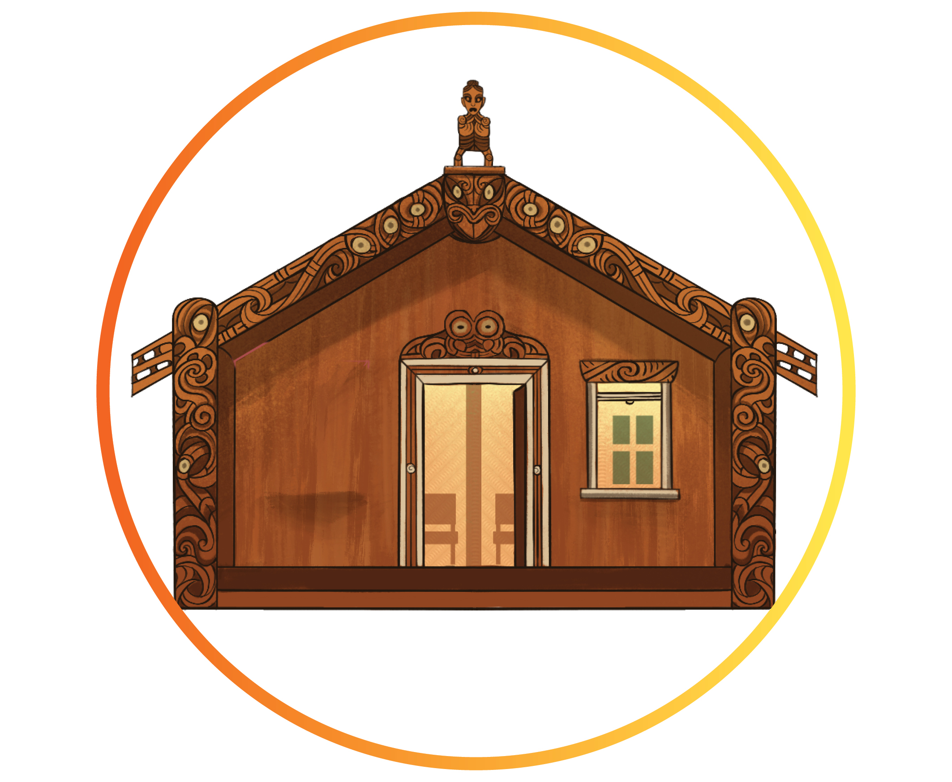
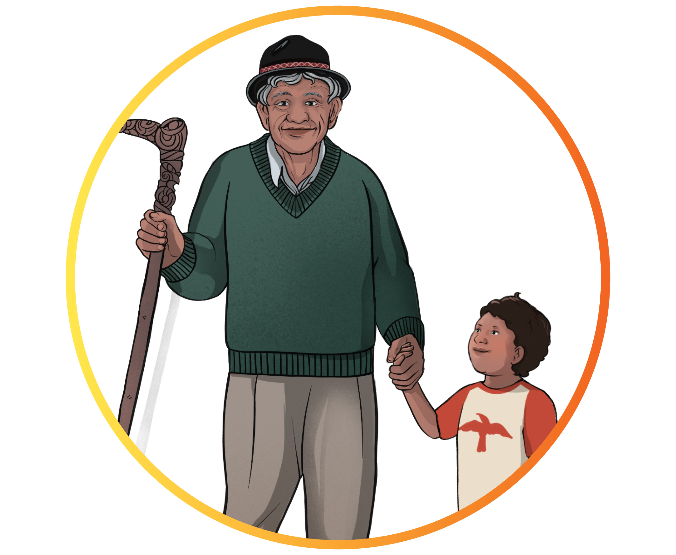
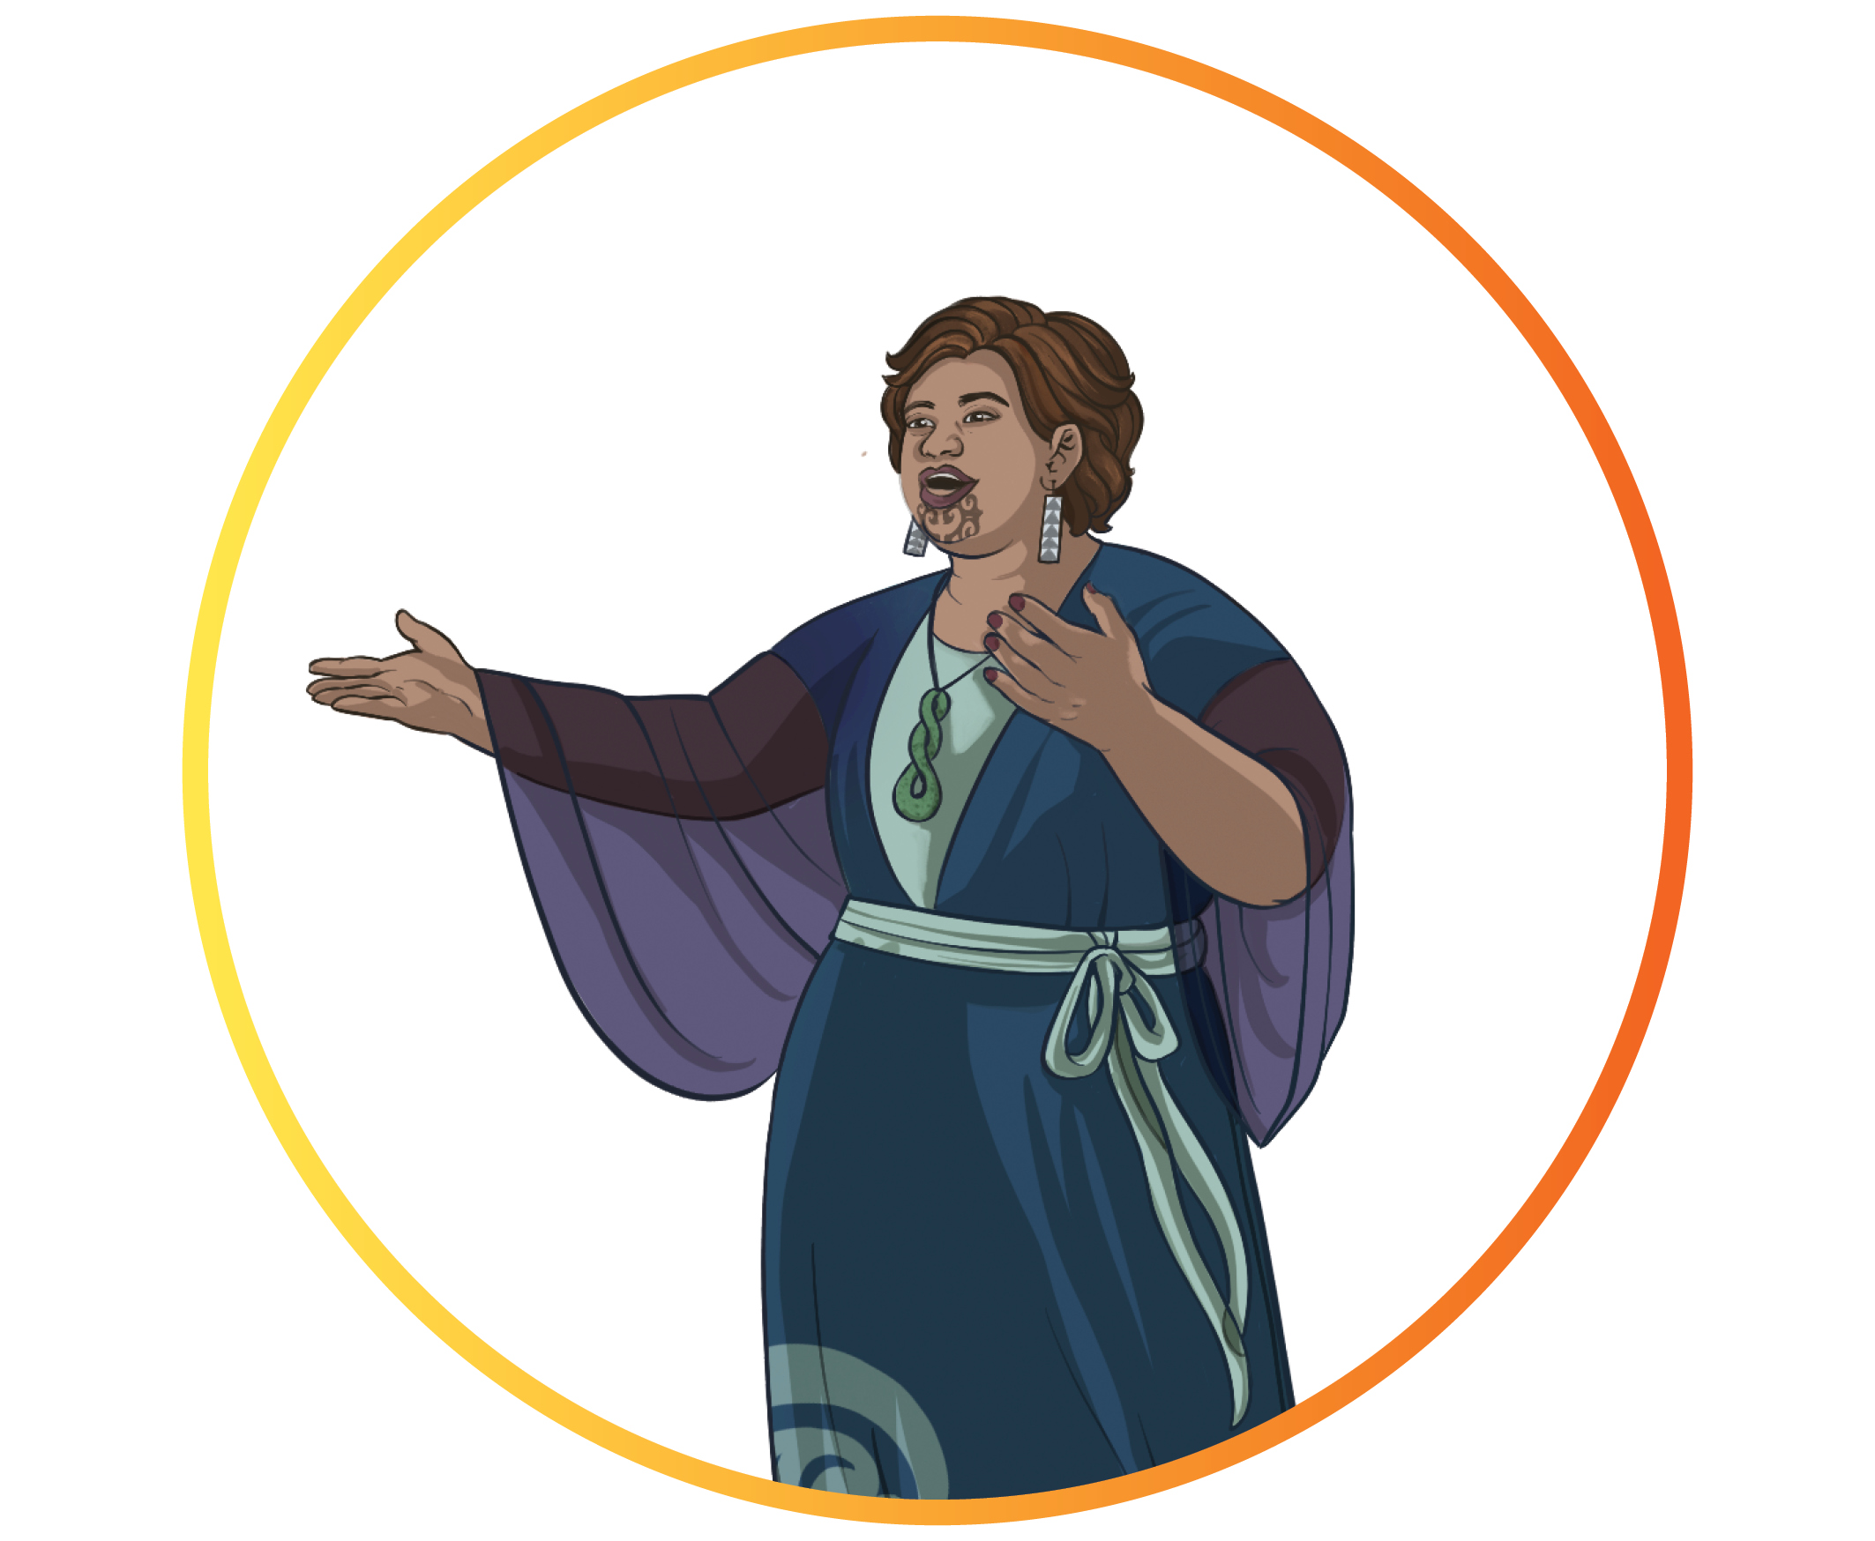
He aha e whai ake nei?
Hei te Rā Kaiako Tuatoru ka whakahoutia Te Tauākī Ako ki ngā urupare mai i ngā kōkiritanga arotahi.
Tēnā, tuarihia te katoa o ngā urupare kia taea ai e mātou te whakapai ake ngā ihirangi ka whakawāteahia ai mō te Tautoko Rā Kaiako e whai ake nei, tukuna ki TeReo.MaoriGroup@education.govt.nz

